Slide 3
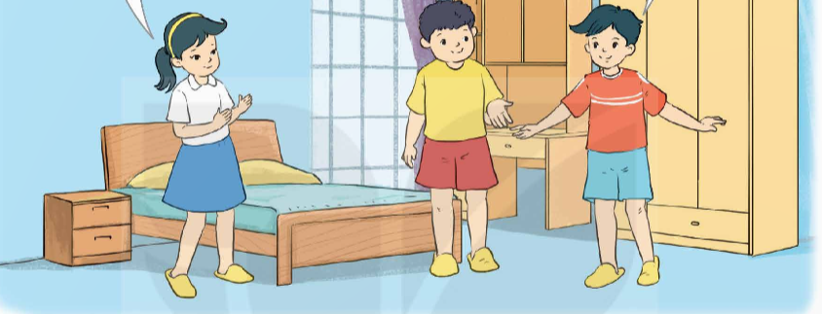
NHÂN MỘT SỐ THẬP PHÂN VỚI MỘT SỐ THẬP PHÂN
a)
Phòng này có diện tích bao nhiêu mét vuông vậy Nam?
Các cậu tính nhé! Phòng này có chiều dài 4,3 m, chiều rộng 3,6 m.
Đây là phòng của cậu ạ? Phòng này rộng thế!
4,3 x 3,6 = ? (m² )

Slide 4
4,3 x 3,6 = ? (m² )
Ta có: 4,3 m = 43 dm;
43
36
x
3,6 m = 36 dm
258
129
1548
(dm²)
Vậy 4,3 x 3,6 = 15,48 (m²)

Slide 5
Ta đặt tính rồi tính như sau:
4,3
3,6
Đặt tính và thực hiện phép nhân như nhân hai số tự nhiên.
x
Đếm được tất cả hai chữ số ở phần thập phân của hai thừa số, ta dùng dấu phẩy tách ở tích ra hai chữ số kể từ phải sang trái.
258
129
15,48

Slide 6
Quy tắc: Muốn nhân một số thập phân với một số thập phân ta làm như sau:
Đặt tính và thực hiện phép nhân như nhân hai số tự nhiên.
Đếm trong phần thập phân của cả hai thừa số có bao nhiêu chữ số thì dùng dấu phẩy tách ở tích ra bấy nhiêu chữ số kể từ phải sang trái.

Slide 8
1
Đặt tính rồi tính
7,5 x 3,4
21,9 x 5,1
8,41 x 2,5
3,08 x 0,73
7,5
3,4
21,9
5,1
8,41
2,5
3,08
0,73
x
x
x
x
300
219
4205
924
225
1095
1682
2156
25,50
111,69
21,025
2,2484

Slide 9
2
Cho biết 64 × 57 = 3 648. Không thực hiện tính, hãy tìm các tích sau:
a) 6,4 × 0,57 | b) 6,4 × 5,7 | c) 0,64 × 0,57
a) Kết quả phép nhân ở câu a nhỏ hơn kết quả của phép nhân đã cho 1 000 lần, ta dùng dấu phẩy tách ra ở tích của phép nhân đã cho 3 chữ số kể từ phải sang trái:
6,4 × 0,57 = 3,648.
b) Kết quả phép nhân ở câu b nhỏ hơn kết quả của phép nhân đã cho 100 lần, ta dùng dấu phẩy tách ra ở tích của phép nhân đã cho 2 chữ số kể từ phải sang trái:
6,4 × 5,7 = 36,48.
Kết quả phép nhân ở câu c nhỏ hơn kết quả của phép nhân đã cho 10 000 lần, ta dùng dấu phẩy tách ra ở tích của phép nhân đã cho 4 chữ số kể từ phải sang trái và thêm chữ số 0 vào phần nguyên:
0,64 × 0,57 = 0,3648

Slide 11
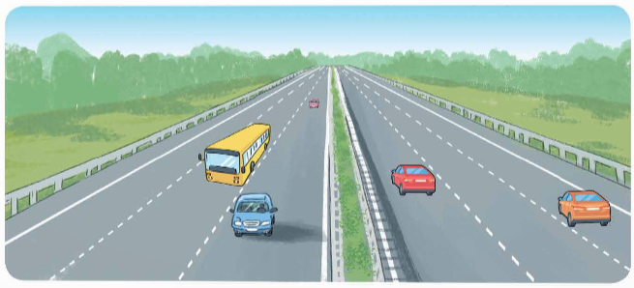
3
Một ô tô đi trên đường cao tốc, mỗi giờ đi được 84,5 km. Hỏi trong 1,2 giờ ô tô đó đi được bao nhiêu ki-lô-mét?
Bài giải:
Trong 1,2 giờ ô tô đó đi được số ki-lô-mét là:
84,5 × 1,2 = 101,4 (km)
Đáp số: 101,4 km

